Slide 1
CPU软渲染 路径追踪渲染器
线程池与胶片 B站：HeaoYe

Slide 2
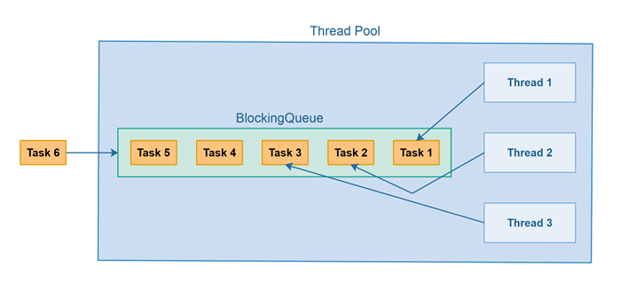
一个简易的线程池

Slide 3
胶片
X
Y

Slide 4

PPM图片格式
P3
3 2
255
255 0 0
0 255 0
0 0 255
255 255 0
255 255 255
0 0 0
P3：文本格式，RGB三个分量
3 2：宽3像素，高2像素
255：每个分量最大值为255

